Slide 1
HỘI GIẢNG CHÀO MỪNG 20/11

Slide 2
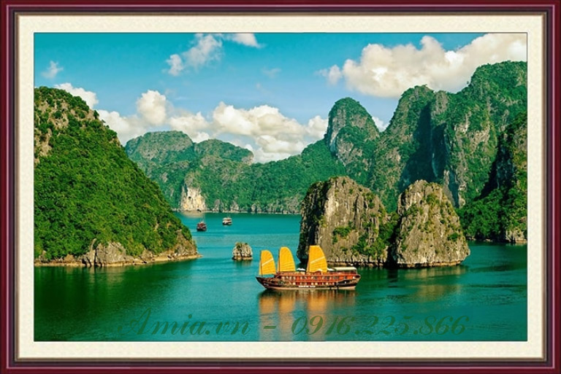
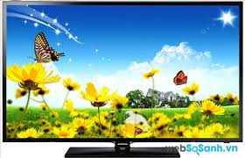
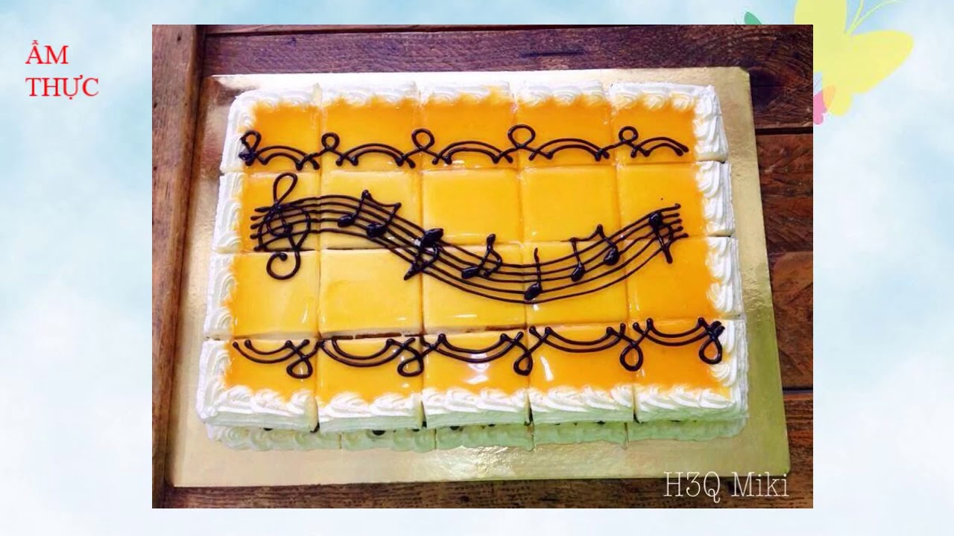

Slide 3
§5. HÌNH CHỮ NHẬT
I
ĐỊNH NGHĨA
II
TÍNH CHẤT
III
DẤU HIỆU NHẬN BIẾT
IV
LUYỆN TẬP

Slide 4
Cho biết số đo mỗi góc của tứ giác ABCD ở hình 47.

Slide 5
VÍ DỤ 1
M
N
Ở Hình 48 a, ta có $$\hat{M}=\hat{N}=\hat{P}=\hat{Q}={90}^{0}$$
nên $\hat{M},\hat{N}, \hat{P}, \hat{Q}$ đều là góc vuông.
Suy ra tứ giác MNPQ là hình chữ nhật.
Ở Hình 48, tứ giác nào là hình chữ nhật? Vì sao?
Q
P
a)
G
H
Ở Hình 48 b, do $\hat{H}$ = 102⁰
nên $\hat{H}$ không là góc vuông.
Suy ra tứ giác GHIK không phải là hình chữ nhật.
102⁰
I
K
b)
Hình 48

Slide 6
a) Mỗi hình chữ nhật có là một hình thang cân hay không?
b) Mỗi hình chữ nhật có là một hình bình hành hay không?
Giải
a) Mỗi hình chữ nhật có là một hình thang cân
(có cạnh đối song song, hai góc kề một đáy bằng nhau).
b) Mỗi hình chữ nhật có là một hình bình hành (có 2 cặp cạnh đối song song).

Slide 7
*Định lý:
Trong một hình chữ nhật: a) Hai cạnh đối song song và bằng nhau; b) Hai đường chéo bằng nhau và cắt nhau tại trung điểm của mỗi đường.

Slide 8
VÍ DỤ 2
Cho hình chữ nhật ABCD và
hình bình hành ABEC (Hình 49).
Chứng minh: BD = BE
Giải
B
A
Ta có ABCD là hình chữ nhật
nên AC = BD. Vì ABEC là hình bình hành
nên BE = AC (cặp cạnh đối diện).
Suy ra BD = BE (cùng bằng AC).
D
C
E

Slide 9
Cho hình chữ nhật ABCD có hai đường chéo AC và BD cắt nhau tại O. Gọi M, N lần lượt là hình chiếu của O trên AB, BC.
Chứng minh MN = $\frac{1}{2}$AC.
M
B
A
N
O
D
C

Slide 10
Giải
Tứ giác OMBN có
M
B
A
$$\hat{OMB}=\hat{MBN}=\hat{ONB}={90}^{0}$$
⇒ tứ giác OMBN là hình chữ nhật
⇒ OB = MN (1)
N
Vì O là giao điểm của hai đường chéo của hình chữ nhật ABCD nên
O
$$\left\{\begin{aligned}&OB=\frac{1}{2}DB \\ &AC=DB\end{aligned}\right.$$
⇒ OB = $\frac{1}{2}$AC (2)
D
C
Chứng minh MN = $\frac{1}{2}$AC.
Từ (1) và (2) suy ra MN = $\frac{1}{2}$AC.

Slide 11
BÀI TẬP

Slide 12
Bài 1
Cho hình thang cân ABCD có AB // CD , $\hat{A}={90}^{0}$
Chứng minh ABCD là hình chữ nhật.
Giải
A
B
ABCD là hình thang cân ⇒ $\hat{DAB}=\hat{ABC}$= 90⁰
Vì $\left\{\begin{aligned}AB//CD \\ AD⊥AB\end{aligned}\right.$ nên AD ⊥ CD
Tứ giác ABCD có $\hat{DAC}=\hat{ABC}=\hat{ADC}$= 90⁰
⇒ ABCD là hình chữ nhật
C
D

Slide 13
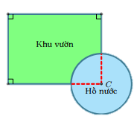
Bài 4: Một khu vườn có dạng tứ giác ABCD với các góc A, B, C, D là góc vuông. AB = 400m, AD = 300m. Người ta đã làm một cái hố nước có dạng hình tròn. Khi đó vị trí C không còn nằm trong khu vườn nữa (Hình 52). Tính khoảng cách từ vị trí C đến mỗi vị trí A, B, C, D
Giải
B
A
Tứ giác ABCD là hình chữ nhật nên
CB = AD = 300 m , CD = AB = 400 m.
Xét △BCD vuông tại C
BD² = CD² + CB² (Định lý Pytago)
D
⇒ BD² = 300² + 400²
⇒ BD² = 250 000
⇒ BD = 500 m
Vậy AC = BD = 500 m. Khoảng cách từ C đến B là 300 m.
Khoảng cách từ C đến D là 400 m
Khoảng cách từ C đến A là 500 m.

Slide 14
BÀI TẬP VẬN DỤNG
CÂU HỎI 1
Điền từ, cụm từ thích hợp vào chỗ (…) trong câu sau để được khẳng định đúng: “Tứ giác có ... là hình chữ nhật.”
A
hai góc vuông
B
B
bốn góc vuông
bốn góc vuông
C
bốn cạnh bằng nhau
D
các cạnh đối song song

Slide 15
BÀI TẬP VẬN DỤNG
CÂU HỎI 2
Khẳng định nào sau đây sai
A
Hình chữ nhật có hai đường chéo bằng nhau.
B
Hình chữ nhật có hai đường chéo cắt nhau tại trung điểm mỗi đường
C
C
Hình chữ nhật có hai cạnh kề bằng nhau.
Hình chữ nhật có hai cạnh kề bằng nhau.
D
Trong hình chữ nhật, giao của hai đường chéo là tâm của hình chữ nhật đó

Slide 16
BÀI TẬP VẬN DỤNG
CÂU HỎI 3
Hình chữ nhật có mấy tâm đối xứng?
A . 1
B . 2
C . 3
D . 4

Slide 17
BÀI TẬP VẬN DỤNG
CÂU HỎI 4
Hình chữ nhật có kích thước hai cạnh kề là 5cm và 12cm.
Độ dài đường chéo của hình chữ nhật là:
A . 7cm
B . 13cm
C . 15cm
D . 17cm

Slide 18
BÀI TẬP VẬN DỤNG
CÂU HỎI 5
Hình chữ nhật có kích thước hai cạnh kề là 3cm và 4cm.
Kích thước đường chéo của hình chữ nhật là:
A . 5cm
B . 12cm
C . 7cm
D . 25cm

Slide 19
BÀI TẬP VẬN DỤNG
CÂU HỎI 6
Hình chữ nhật ABCD có AB = 6cm, đường chéo BD = 10cm.
Tính độ dài cạnh BC
A . 7cm
B . 8cm
C . 9cm
D . 10cm

Slide 20
BÀI TẬP VẬN DỤNG
CÂU HỎI 7
Hình bình hành ABCD là hình chữ nhật khi nào?
A . AC ⊥ BD
B . AC = 2BD
C . AC = BD
D . AC // BD

Slide 21
BÀI TẬP VẬN DỤNG
CÂU HỎI 8
Cho tam giác ABC, đường cao AH, I là trung điểm của AC.
E đối xứng với H qua I. Tứ giác AHCE là hình gì?
A . Hình thang
B . Hình thang cân
C. Hình thang vuông
D . Hình chữ nhật

Slide 22
BÀI TẬP VẬN DỤNG
CÂU HỎI 9
Hình chữ nhật ABCD có O là giao điểm của hai đường chéo.
Biết $\hat{AOD}={50}^{0} .$ Tính số đo góc $\hat{ABO}$ ?
A . 25⁰
B . 50⁰
C. 90⁰
D . 120⁰

Slide 23
BÀI TẬP VẬN DỤNG
CÂU HỎI 10
Cho tam giác ABC vuông tại A,gọi M, N, P,Q lần lượt là trung điểm của AB, BC, AC. Tứ giác AMPN là hình gì?
A . Hình thang
B . Hình thang cân
C. Hình chữ nhật
D . Hình thang vuông

Slide 24
BÀI TẬP VẬN DỤNG
Cho hình thang vuông ABCD có $\hat{A}=\hat{D}={90}^{0}$.
Gọi M là trung điểm của AC và BM =$\frac{1}{2}AC$
Khẳng định nào sau đây sai
CÂU HỎI 11
A
AC = BD
B
Tứ giác ABCD là hình chữ nhật
C
M là trung điểm của BD
D
D
AB = AD
AB = AD

Slide 25
BÀI TẬP VẬN DỤNG
CÂU HỎI 12
Tứ giác ABCD, có E, F, G, H là trung điểm của các cạnh AB, BC, CD, DA. Tứ giác ABCD cần thêm điều kiện gì để tứ giác EFGH là hình chữ nhật?
A . AC = BD
B . AC ⊥ BD
C. AB = BC
D . AB // CD

Slide 26
HƯỚNG DẪN VỀ NHÀ
Ghi nhớ kiến thức trong bài;
Đọc phần “có thể em chưa biết”
Hoàn thành phần HĐ3 ra phiếu học tập

